Slide 1



Django and Database. Lesson 26-27
1
Авторизация и регистрация

Slide 2



План урока
HTTP
Регистрация, аутентификация, авторизация
Настройка аутентификации и авторизации в приложении
Регистрация

Slide 3



Логический тип Bool. Операторы сравнения
1
HTTP

Slide 4
HyperText Transfer Protocol
HTTP (HyperText Transfer Protocol) — это протокол прикладного уровня, используемый для передачи данных в сети, обычно в интернете. Он является основой для обмена данными в веб-браузерах и веб-серверах. HTTP работает по модели "запрос-ответ": клиент (например, веб-браузер) отправляет запрос на сервер, а сервер отвечает на этот запрос.
HTTP является основой для работы веб-приложений и веб-сервисов, обеспечивая стандартизированный способ взаимодействия между клиентами и серверами.

Slide 5
Методы HTTP
GET
POST
PUT
DELETE
HEAD
OPTIONS
PATCH
TRACE
CONNECT

Slide 6
GET
Используется для запроса данных с сервера.
Параметры запроса передаются в URL.
Пример: GET /index.html HTTP/1.1

Slide 7
POST
Используется для отправки данных на сервер, например, при отправке формы.
Данные передаются в теле запроса.
Пример: POST /submit-form HTTP/1.1

Slide 8
PUT
Используется для обновления ресурса на сервере.
Данные передаются в теле запроса.
Пример: PUT /update-resource HTTP/1.1

Slide 9
DELETE
Используется для удаления ресурса на сервере.
Пример: DELETE /delete-resource HTTP/1.1

Slide 10
HEAD
Аналогичен GET, но сервер возвращает только заголовки ответа без тела.
Пример: HEAD /index.html HTTP/1.1

Slide 11
OPTIONS
Используется для запроса информации о доступных методах и других опциях для указанного ресурса.
Пример: OPTIONS /resource HTTP/1.1

Slide 12
PATCH
Используется для частичного обновления ресурса на сервере.
Данные передаются в теле запроса.
Пример: PATCH /update-resource HTTP/1.1

Slide 13
TRACE
Используется для диагностики, возвращает запрос, полученный сервером.
Пример: TRACE /resource HTTP/1.1

Slide 14
CONNECT
Используется для установления туннеля к серверу, обычно для SSL через прокси.
Пример: CONNECT www.example.com:443 HTTP/1.1

Slide 15
Структура HTTP-запроса
Стартовая строка:
Содержит метод, URI (Uniform Resource Identifier) и версию протокола.
Пример: GET /index.html HTTP/1.1
Заголовки:
Содержат метаинформацию о запросе.
Пример: Host: www.example.com
Тело запроса (если есть):
Содержит данные, отправляемые на сервер (например, в POST-запросе).

Slide 16
Структура HTTP-ответа
Стартовая строка:
Содержит версию протокола, код состояния и текстовое описание состояния.
Пример: HTTP/1.1 200 OK
Заголовки:
Содержат метаинформацию об ответе.
Пример: Content-Type: text/html
Тело ответа (если есть):
Содержит данные, возвращаемые сервером (например, HTML-страницу).

Slide 17
Коды состояния HTTP делятся на несколько категорий:
1xx (Информационные): Запрос получен, продолжается обработка.
2xx (Успешные): Запрос успешно обработан.
3xx (Перенаправления): Для завершения запроса требуется дополнительное действие.
4xx (Ошибки клиента): Запрос содержит ошибку.
5xx (Ошибки сервера): Сервер не смог обработать запрос.

Slide 18
Примеры кодов состояния
200 OK: Запрос успешно обработан.
404 Not Found: Ресурс не найден.
500 Internal Server Error: Внутренняя ошибка сервера.

Slide 19
Логический тип Bool. Операторы сравнения
2
Регистрация, аутентификация, авторизация

Slide 20
Регистрация
Регистрация — это процесс создания нового учетной записи в системе. Пользователь предоставляет необходимую информацию, такую как имя пользователя, пароль, адрес электронной почты и другие данные, которые могут потребоваться для создания учетной записи.
Цель: сохранить данные пользователя для дальнейшего использования.
Пример: представьте, что вы приходите в новый спортивный зал. Вам нужно заполнить форму с вашими данными (имя, контактная информация и т.д.), чтобы стать членом клуба. Это и есть процесс регистрации.

Slide 21
Аутентификация
Аутентификация — это процесс проверки подлинности пользователя. Когда пользователь пытается войти в систему, он предоставляет свои учетные данные (например, имя пользователя и пароль), и система проверяет, соответствуют ли они хранящимся в базе данных.
Цель: удостовериться, что пользователь существует и данные верны.
Примеры: после того как вы зарегистрировались в спортивном зале, каждый раз, когда вы приходите тренироваться, вас просят предъявить членскую карту или ввести код доступа. Это процесс аутентификации, который подтверждает, что вы действительно являетесь членом клуба.

Slide 22
Авторизация
Авторизация — это процесс определения прав доступа пользователя к ресурсам системы. После успешной аутентификации система проверяет, какие действия и ресурсы доступны пользователю на основе его роли или уровня доступа.
Цель: определить, что разрешено делать пользователю.
Примеры после того как вы предъявили членскую карту и вошли в спортивный зал, вам могут разрешить пользоваться только определенными тренажерами или посещать только определенные зоны (например, бассейн или тренажерный зал). Это процесс авторизации, который определяет, к каким ресурсам клуба у вас есть доступ.

Slide 23
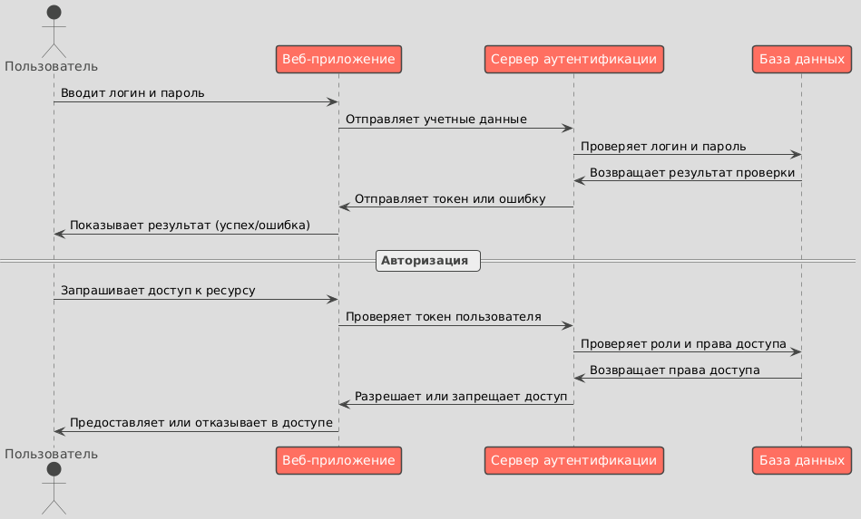
Диаграмма последовательности

Slide 24
Логический тип Bool. Операторы сравнения
3
Настройка аутентификации и авторизации в приложении

Slide 25
LoginView
# Представление для входа в систему, использует встроенное LoginView
class LoginUser(BaseMixin, LoginView):
# Используем кастомную форму авторизации
form_class = CustomAuthenticationForm
# Определяем шаблон для отображения формы входа
template_name = 'users/login.html'
# Дополнительные данные для контекста шаблона
extra_context = {'title': 'Авторизация'}
# Имя скрытого поля для перенаправления после входа
redirect_field_name = 'next'
def get_success_url(self):
# Проверяем, передан ли параметр next в GET-запросе
#(куда перенаправлять после авторизации)
if self.request.GET.get('next', '').strip():
return self.request.POST.get('next')
# Если next нет, направляем в каталог новостей
return reverse_lazy('news:catalog')

Slide 26
AuthenticationForm
AuthenticationForm — это встроенная форма Django для аутентификации пользователей. Она автоматически проверяет введенные логин и пароль и обеспечивает базовую валидацию.

Slide 27
AuthenticationForm
# Кастомная форма авторизации с дополнительными стилями BS5
class CustomAuthenticationForm(AuthenticationForm):
username = forms.CharField(
label='Имя пользователя',
widget=forms.TextInput(attrs={'class': 'form-control'}),
)
password = forms.CharField(
label='Пароль',
widget=forms.PasswordInput(attrs={
'class': 'form-control'
}),
)

Slide 28
LoginRequiredMixin
LoginRequiredMixin — это встроенный миксин Django, который ограничивает доступ к представлению только для авторизованных пользователей. Если пользователь не вошел в систему, он будет перенаправлен на страницу входа.

Slide 29
LoginRequiredMixin
class AddArticleView(LoginRequiredMixin, BaseMixin, CreateView):
model = Article
form_class = ArticleForm
template_name = 'news/add_article.html'
redirect_field_name = 'next' # Перенаправление после входа
class ArticleUpdateView(LoginRequiredMixin, BaseMixin, UpdateView):
model = Article
form_class = ArticleForm
template_name = 'news/edit_article.html'
redirect_field_name = 'next' # Перенаправление после входа
class ArticleDeleteView(LoginRequiredMixin, BaseMixin, DeleteView):
model = Article
template_name = 'news/delete_article.html'
redirect_field_name = 'next' # Перенаправление после входа
redirect_field_name определяет имя параметра URL, который используется для перенаправления пользователя после успешного входа в систему. По умолчанию Django использует next.

Slide 30
get_user_model()
author = models.ForeignKey(get_user_model(), on_delete=models.SET_NULL, null=True, default=None, verbose_name='Автор')
get_user_model — функция Django, которая возвращает текущую пользовательскую модель. В Django можно переопределять модель пользователя через AUTH_USER_MODEL в settings.py, поэтому вместо прямой ссылки на User (или CustomUser) используется get_user_model.
Если в будущем модель пользователя будет кастомизирована (например, добавятся новые поля), код не придется менять — get_user_model автоматически подхватит правильную модель.

Slide 31
Логический тип Bool. Операторы сравнения
4
Регистрация

Slide 32
UserCreationForm
UserCreationForm — это встроенная форма Django для регистрации пользователей. Она автоматически проверяет:
Совпадают ли пароли (password1 и password2)?
Достаточно ли сложный пароль?
Не зарегистрирован ли уже пользователь с таким username?
Но у стандартного UserCreationForm нет полей email и first_name, поэтому их нужно добавить вручную через Meta.

Slide 33
Логический тип Bool. Операторы сравнения
5
Аутентификация по email

Slide 34
Первичная настройка
AUTHENTICATION_BACKENDS — это список бэкендов аутентификации Django.
По умолчанию там только django.contrib.auth.backends.ModelBackend, который проверяет username.
Мы добавляем EmailAuthBackend, чтобы аутентифицировать пользователей по email.

Slide 35
authentication.py
def authenticate(self, request, username=None, password=None, **kwargs):
UserModel = get_user_model()
try:
# Ищем пользователя по email
user = UserModel.objects.get(email=username)
if user.check_password(password): # Проверяем пароль
return user
except UserModel.DoesNotExist:
return None # Если пользователь не найден
except UserModel.MultipleObjectsReturned:
return None # Если несколько пользователей с таким email

Slide 36
authentication.py
Берет username (который на самом деле является email).
Ищет пользователя в БД по email.
Проверяет пароль с user.check_password(password).
Если всё ОК → возвращает user.
Если email не найден или найдено несколько пользователей → None (аутентификация неуспешна).

Slide 37
Логический тип Bool. Операторы сравнения
6
Хэширование паролей

Slide 38
Хэширование паролей
Хранение паролей в открытом виде недопустимо, потому что это делает их уязвимыми для утечек. Вместо этого Django использует хэширование, чтобы преобразовать пароль в безопасную зашифрованную строку.
Как происходит хэширование пароля в Django?
Пользователь вводит пароль в форму регистрации или входа.
Django применяет хэш-функцию к паролю (по умолчанию PBKDF2).
Полученный хэш сохраняется в базе данных, а не сам пароль.
При входе Django сравнивает хэш введенного пароля с хэшем в БД.

Slide 39
Как проверить хэши в Django?
Пароли хранятся в поле password таблицы пользователей в формате:
<алгоритм>$<число итераций>$<соль>$<хэш>
pbkdf2_sha256$600000$YhFj2NZfQD3N$u76GvJ0bYlTThm2Fg14X9p3n6gBmnRmYH5UdD68hGfg=
pbkdf2_sha256 — алгоритм хэширования.
600000 — количество итераций (чем больше, тем сложнее подбор).
YhFj2NZfQD3N — случайная соль (salt).
u76GvJ0bYlTThm2Fg14X9p3n6gBmnRmYH5UdD68hGfg — сам хэш.

Slide 40
Как взламывают хэши?
1. Перебор паролей (Brute-force)
Если злоумышленник получил базу данных с хэшами, он может просто перебирать пароли и проверять, какой даст совпадение.
Защита в Django:
Используется медленный алгоритм (PBKDF2, bcrypt, argon2), что делает перебор очень долгим.
Django по умолчанию делает 600 000 итераций PBKDF2, усложняя атаку.

Slide 41
Как взламывают хэши?
Это заранее вычисленные таблицы с хэшами для популярных паролей.
Например, у злоумышленника есть таблица:
Если хэш в БД совпадает с одним из хэшей в таблице, пароль мгновенно раскрывается.
Защита в Django:
Django добавляет "соль" (salt) — случайную строку к каждому паролю.
Это делает радужные таблицы бесполезными, так как для каждого пользователя хэш будет уникальным.
Пароль | MD5-хэш
123456 | e10adc3949ba59abbe56e057f20f883e
qwerty | d8578edf8458ce06fbc5bb76a58c5ca4

Slide 42
authentication.py

Slide 43
authentication.py

Slide 44
authentication.py

Slide 45
authentication.py

Slide 46
Live-coding преподавателя
Покажите в режиме live-coding и объясните:
Повторить методы HTTP
Рассказать разницу между авторизацией и аутентификацией
Показать настройку аутентификации в Django приложении

Slide 47
Вопросы для студентов
Чем отличается авторизация от аутентификации?
Какие шаги нужно выполнить чтобы защитить представление от не аутентифицированных пользователей?

Slide 48
Задание в сессионном зале
Выполните задания в файле exercise.py
Время выполнения: 60 минут
Как работать с заданием:
Поделитесь на команды по 3-4 человека и перейдите в сессионные залы.
Один человек демонстрирует экран и записывает решение, все остальные вырабатывают решение.
Вся команда должна понимать решение, объясняйте друг другу.

Slide 49
Работа в сессионном зале

Slide 50
Презентация результатов
Пусть каждая команда покажет свои решения и расскажет:
что получилось сделать;
где были трудности и какие вопросы возникли в процессе решения.
Преподаватель разбирает решения, указывает на ошибки и показывает верный подход к решению.

Slide 51
Логический тип Bool. Операторы сравнения
5
Домашнее задание

Slide 52
Домашнее задание
Выполните задания в файле hw.py в папке урока. Прорешайте еще раз индивидуально все задания, которые решали в классе. Начните с тех, что не успели сделать в классе.
Повторите теорию по презентации. Посмотрите на ютубе видео разных авторов по теме урока, чтобы составить более широкое впечатление.
Заучите синтаксис пройденных конструкций.
Повторите синтаксис в пройденных уроках.

